Slide 1
Instituto Mier y Pesado (1303)
Ciclo escolar 2017-2018
Proyecto 5
“EL ARTE Y LAS TRADICIONES COMO REFLEJO DE NUESTRAS EMOCIONES”
PROFESORAS: Concepción Abascal Espitia Pintura
Adriana Gil Méndez Danza Patricia Urbano Palma Psicología
Alumnas de 5to y 6to de preparatoria

Slide 2
INDICE
Trabajo individual y en grupo C.I.A.C.
5.a Productos generados en la primera sesión de trabajo.
(Productos 1 y 3)
5.b Organizador gráfico que muestre los contenidos y conceptos de todas las asignaturas involucradas en el proyecto y su interrelación.(Producto 2.)
Producto 1. conclusiones generales C.I.A.C.
Producto 2. Organizador Grafico
Producto 3. Fotografías
5.c Introducción o justificación y descripción del proyecto.
5.d Objetivo general del proyecto y de cada asignatura involucrada.
5.e Pregunta generadora, pregunta guía, problema a abordar, asunto a resolver o a probar, propuesta, etcétera, del proyecto(s) a realizar.
5.f Contenido. Temas y productos propuestos, organizados en forma cronológica. Integrar diferentes tipos de evidencias o herramientas, por ejemplo: Manuscritas, digitales, impresas, físicas, documentos para planeación y seguimiento, etc.
Producto 4 . Organizador gráfico. Preguntas esenciales.
Producto 5. Organizador gráfico. Proceso de indagación.
Producto 6. e) A.M.E. General.
Producto 7. g) E.I.P. Resumen
Producto 8. h) E.I.P. Elaboración de Proyecto

Slide 3
TRABAJO INDIVIDUAL
Y EN GRUPO
C.I.A.C

Slide 11
PRODUCTO 1.
CONCLUSIONES
GENERALES
C.I.A.C

Slide 12
LA INTERDISCIPLINARIEDAD
1. ¿Qué es? | Un proyecto de forma colaborativa donde tres materias participan de forma conjunta un objetivo en común para la construcción de diversas habilidades en las estudiantes.
2. ¿Qué características tiene ? | Partir de un problema o situación social y emocional Consideración de conocimientos y emociones previas Desarrollo y potencial de habilidades Construcción de pensamiento crítico y reflexivo. Refuerzo de emociones Impulso y motivación en la investigación. Retornar los problemas sociales.
3. ¿Por qué es importante en la educación? | Para reforzar emociones y pensamientos en las estudiantes ayudándoles a ser resilientes teniendo un mejor aprendizaje de la vida. Fortalecer el aprendizaje significativo y trabajo colaborativo en diferentes áreas.
4. ¿Cómo motivar a los alumnos para el trabajo interdisciplinario? | Partiendo de sus experiencias, de sus emociones y sentir de las alumnas, y temas de su interés. Sensibilizando, motivando y permitiendo la retroalimentación, una buen escucha.

Slide 13
5. ¿Cuáles son los prerrequisitos materiales, organizacionales y personales para la planeación del trabajo interdisciplinario? | Documentarnos sobre el proyecto. Detectar el punto de acción o problema a solucionar. Que las alumnas tengan la motivación y/ó interés por participar del proyecto propuesto. Salones acondicionados con los elementos y herramientas básicas. Grupos de 5to y 6to Asignación organizada de actividades y tareas en las estudiantes Instrumentos de evaluación, cuestionarios.
6. ¿Qué papel juega la planeación en el trabajo interdisciplinario y qué características debe tener? | La planeación de trabajo interdisciplinario es fundamental para determinar metodologías, estrategias, procesos y evaluaciones, además de dar un significado de aprendizaje , llevando a las alumnas de que todo lo que aprenden esta ligado y se utiliza de forma diaria ( una filosofía de vida ) CARACTERISTICAS: Aprendizaje colaborativo.

Slide 14
EL APRENDIZAJE COOPERATIVO
1. ¿Qué es? | Es la construcción de un conocimientos y un resultado de forma participativa, de forma conjunta, con otras disciplinas. Integrando a profesores alumnos, expertos en alguna área determinada y con un fin en común.
2. ¿Cuáles son sus características? | La interactividad Sincronía de la interacción Negociación

Slide 15
3. ¿ Cuáles son sus objetivos? | Estimular el desarrollo de habilidades creativas, innovadoras y sensitivas en las alumnas por medio del trabajo en otras áreas y de manera conjunta.
4. ¿Cuáles son las acciones de planeación y acompañamiento más importantes del profesor, en éste tipo de trabajo? | Especificar metodologías, estrategias, procesos y evaluaciones Acompañamiento a las estudiantes en todas las tareas y actividades, para ser un guía del conocimiento y el proceso educativo que se esta generando
5. ¿De qué manera se vinculan el trabajo interdisciplinario, y el aprendizaje cooperativo? | Con un trabajo cooperativo en todo momento.

Slide 16
PRODUCTO 2. ORGANIZADOR GRAFICO

Slide 17
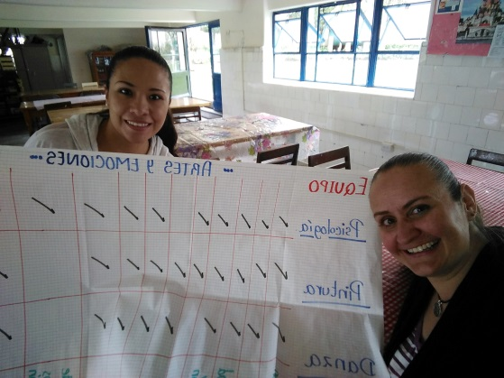
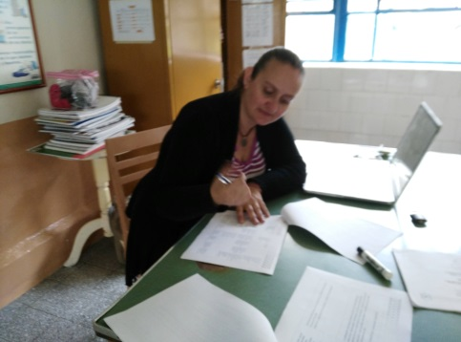
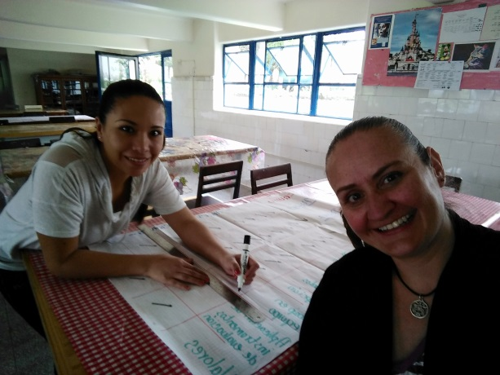
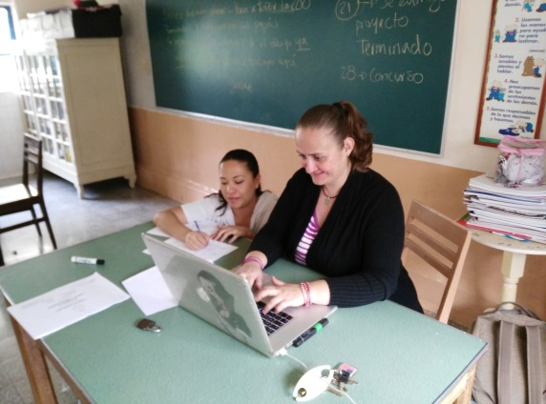
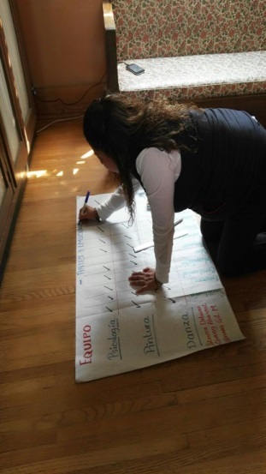
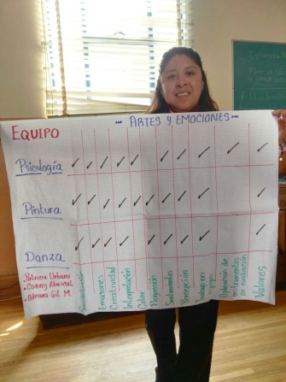
PRODUCTO 3. FOTOGRAFIAS

Slide 18
5.c Justificación y descripción del proyecto
El propósito de este proyecto es dar a conocer una tradición que tenemos los mexicanos; pero sobre todo que las personas sepan identificar por medio de la sensibilización y las artes las emociones que se reflejan cuando se conoce la importancia que tienen esos días y como es que ha cambiado esa celebración a lo largo del tiempo; además de que comprendan que estos días no deben ser tomados como diversión si no para agradecer, despedir y cerrar ciclos con quienes ya no se encuentran entre nosotros, del mismo modo visitar a nuestros familiares muertos y por supuesto darnos el tiempo para que tengamos más comunicación con los que todavía están con nosotros.
Como parte de nuestra justificación y partiendo de la identificación de emociones, sentimientos retraídos que presentan y tienen las alumnas, podremos darles a conocer más sobre nuestra cultura en tradición del Día de Muertos, conocer el ¿por qué? de las acciones, colores, formas u ofrendas que se ponen y a partir de ello puedan ver en su interior un sentimiento que pueden dejar fluir o expresar de una forma verbal, manual y/o corporal, en este caso por medio de la (psicología – verbal con acontecimientos y el compartir de experiencias propias, manual –pintura por medio de retrato en catrina y finalmente corporal-danza donde por medio de diversos movimientos y con apoyo de la música se pueden expresar sentimientos). Logrando un trabajo y producto en conjunto de diversas etapas. Por último se pretende que la proyección de esto se vea reflejado con los padres de familia y trascienda de manera significativa.

Slide 19
5.d Objetivo general del proyecto y de cada asignatura involucrada
Las profesoras y alumnas que conforman el equipo para desarrollar el proyecto desean conocer las percepciones y emociones que sienten las alumnas mediante la sensibilización, cuestionarios y presentaciones visuales, que les permitan estimular el desarrollo de habilidades creativas, innovadoras y sensitivas medio del trabajo en otras áreas y de manera grupal, con la finalidad de mejorar su capacidad de resiliencia con el apoyo de trabajos y presentaciones artísticas a lo largo del ciclo escolar .

Slide 20
5.e Pregunta generadora - pregunta guía.
PINTURA
¿Los colores en la pintura, como en otras facetas de la vida, expresan sentimientos?
PSICOLOGIA
¿Las emociones ejercen una gran fuerza sobre nosotros e influyen para la expresión en las artes, cuando conocemos el significado de lo que se desea interpretar?
DANZA
¿Si pudieras bailar para esa persona que ya no está y decirle por medio de ello lo que no pudiste, de qué manera lo expresarías?
¿EL IDENTIFICAR LAS EMOCIONES PUEDE SER FACTOR CLAVE PARA LA MEJORA DE LA RESILENCIA?

Slide 21
5.f Contenido. Temas
PINTURA
PSICOLOGIA
DANZA
-Esquemas cromáticos,
Colores primarios, secundarios y terciarios.
-Características de las combinaciones
entre colores pigmento
-Cualidades relevantes del color
(valor, matiz, intensidad)
-Armonías.
(Variaciones tonales, analogías entre colores, gamas térmicas, utilización de colores neutros).
-Contrastes.
(colores complementarios, contrastes
por color y tono y por proporción
cromática).
-Valorismo y colorismo.
(en la representación pictórica).
-Los fundamentos científicos de la psicología: su objeto de estudio.
- Métodos y técnicas empleadas en la investigación y en el trabajo profesional.
-Conceptos de sensación, percepción y sensopercepción.
-Importancia de la percepción en la determinación de la conducta.
-Características de la percepción y modalidades perceptivas.
-La participación de la atención en el proceso perceptivo.
- Percepción e imaginación
- El proceso de la emoción.
- Teorías de las emociones.
-Repercusión de los hallazgos del campo de la motivación y la emoción.
-Observación, concentración, análisis, memorización, respiración, contracción, alargamiento, estiramiento y coordinación.
-Movimientos corporales: flexión, extensión, abducción, pronación, supinación, rotación, circunducción y resorte.
- Independización de los segmentos corporales a través de un trabajo de coordinación psicomotriz.
-Ejercicios de preparación física, con apoyo musical, haciendo énfasis en las sensaciones del cuerpo.
-Ejercicios gimnásticos introduciendo diferentes intenciones emotivas.
-Participación activa en los montajes coreográficos y en la producción de todos los elementos que forman parte de un espectáculo dancístico

Slide 22
Productos Propuestos
A partir de que se inicie la logística del proyecto se elaboraran organizadores gráficos, registros observacionales, informe por escrito, cuestionarios, investigación de tema por escrito y en mapas mentales, se elaboraran presentaciones de power point, mostraran videos, audios, se tomaran fotos, se realizaran bocetos de pintura en rostro, se realizara montaje de coreografía, ensayo general de ensamble con maquillaje y coreografía. También se realizará una presentación en diapositivas de los aspectos trascendentales del proyecto, una muestra fotográfica de los mismos. La actividad se llevará a cabo en el la explanada del Instituto Mier y Pesado con la presencia de los profesores, alumnos y padres de familia.

Slide 23
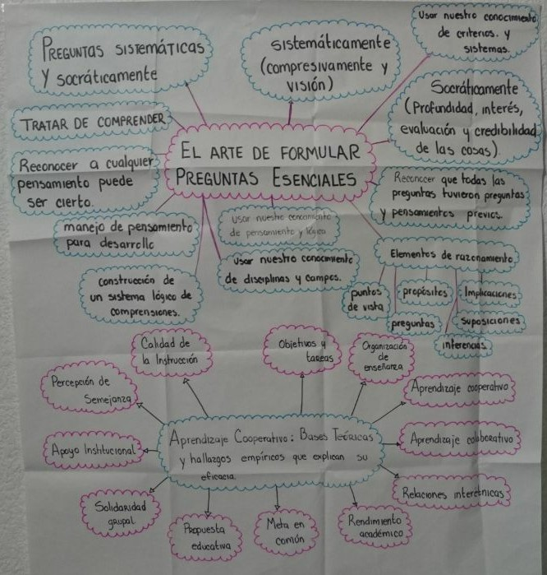
PRODUCTO 4. Organizadores Gráficos Preguntas Esenciales (lecturas)

Slide 24
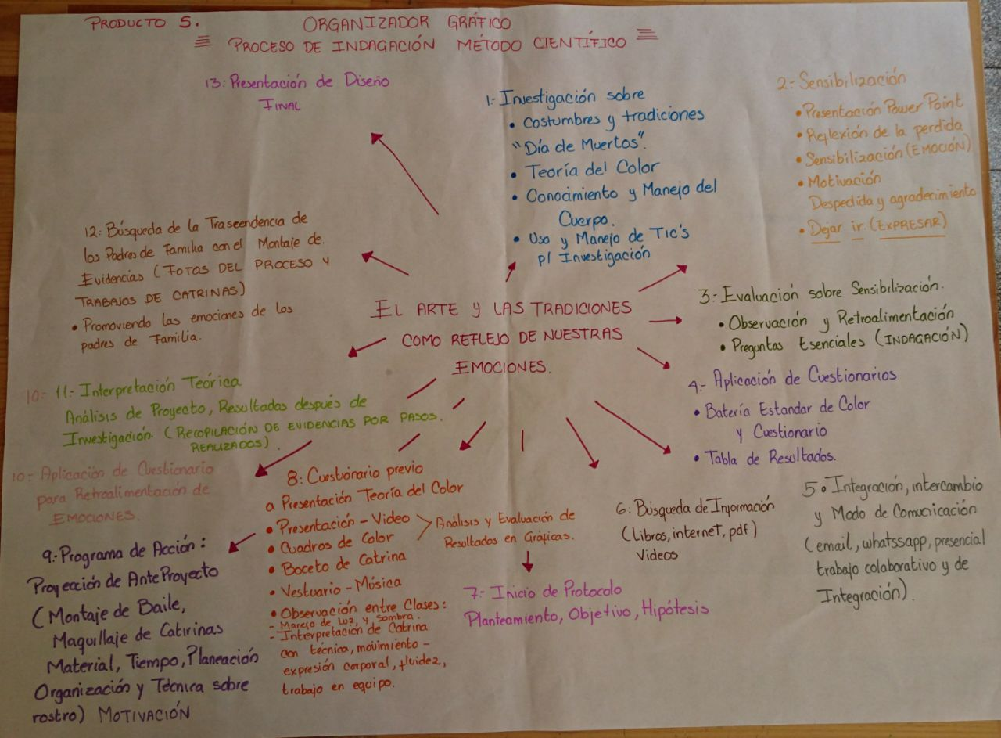
PRODUCTO 5. Organizadores Gráficos Proceso de indagación (lecturas)

Slide 25
PRODUCTO 6. A.M.E. GENERAL

Slide 26
PRODUCTO 6. A.M.E. GENERAL

Slide 27
PRODUCTO 7. E.I.P. Resumen

Slide 28
PRODUCTO 7. E.I.P. Resumen

Slide 29
PRODUCTO 7. E.I.P. Resumen

Slide 30
PRODUCTO 7. E.I.P. Resumen

Slide 31
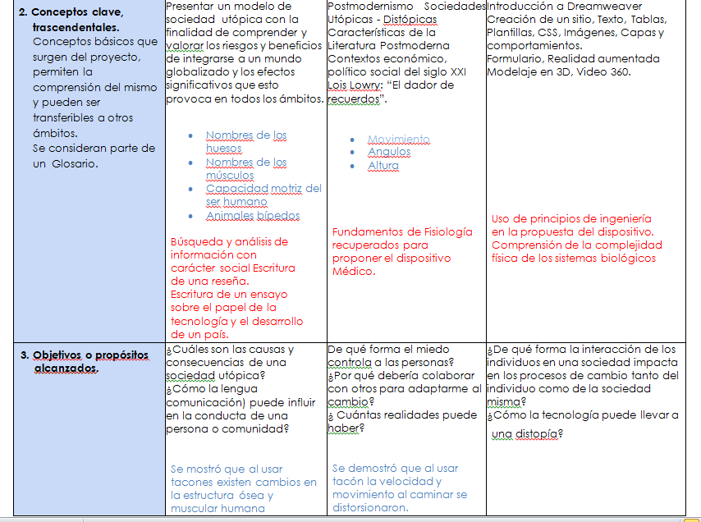
PRODUCTO 7. E.I.P. Resumen

Slide 32
PRODUCTO 7. E.I.P. Resumen

Slide 33
PRODUCTO 7. E.I.P. Resumen

Slide 34
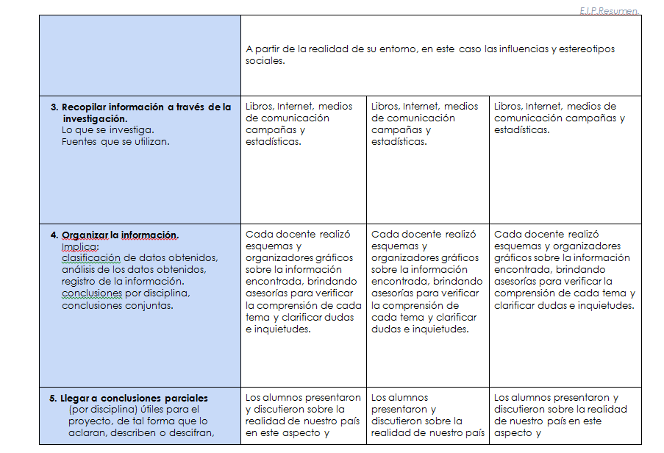
PRODUCTO 7. E.I.P. Resumen

Slide 35
PRODUCTO 7. E.I.P. Resumen

Slide 36
PRODUCTO 7. E.I.P. Resumen

Slide 37
PRODUCTO 7. E.I.P. Resumen

Slide 38
PRODUCTO 8. E.I.P. Elaboración de Proyecto

Slide 49
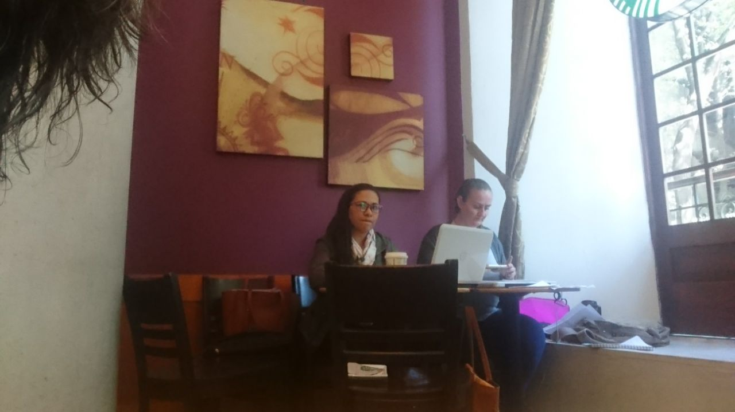
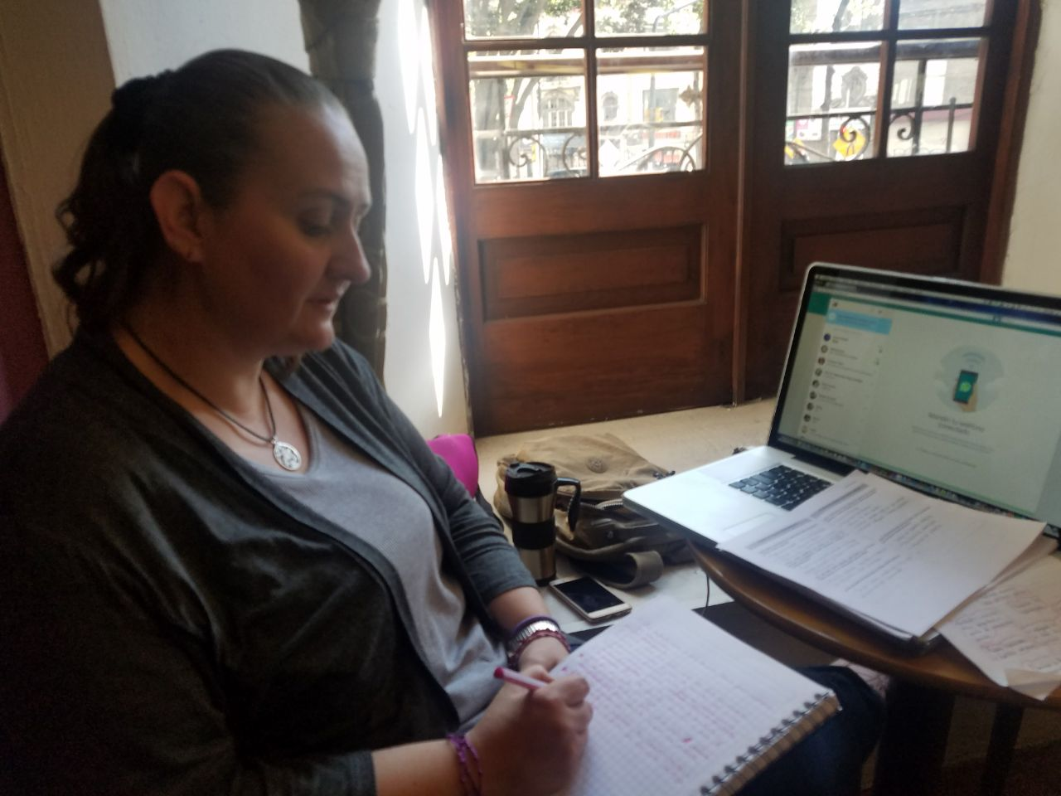
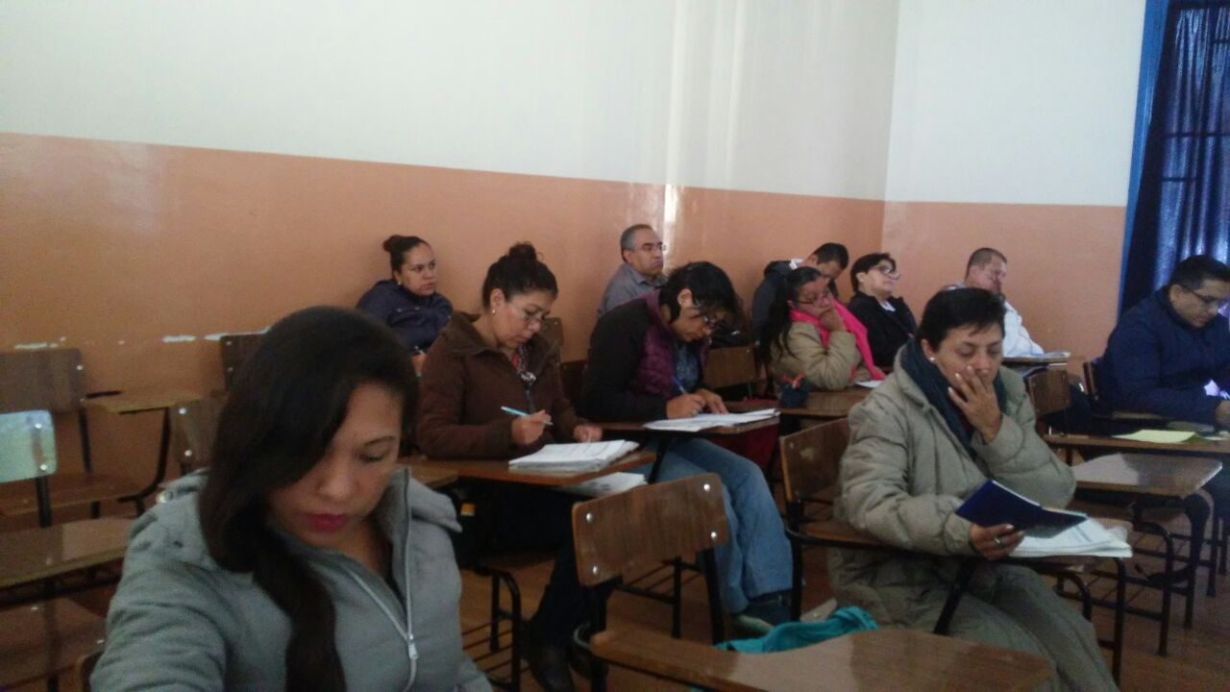
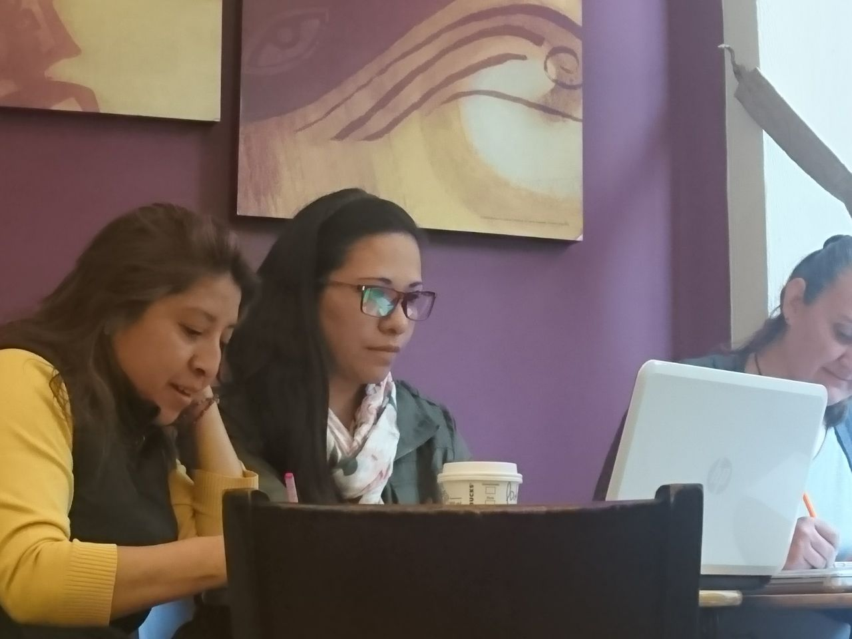
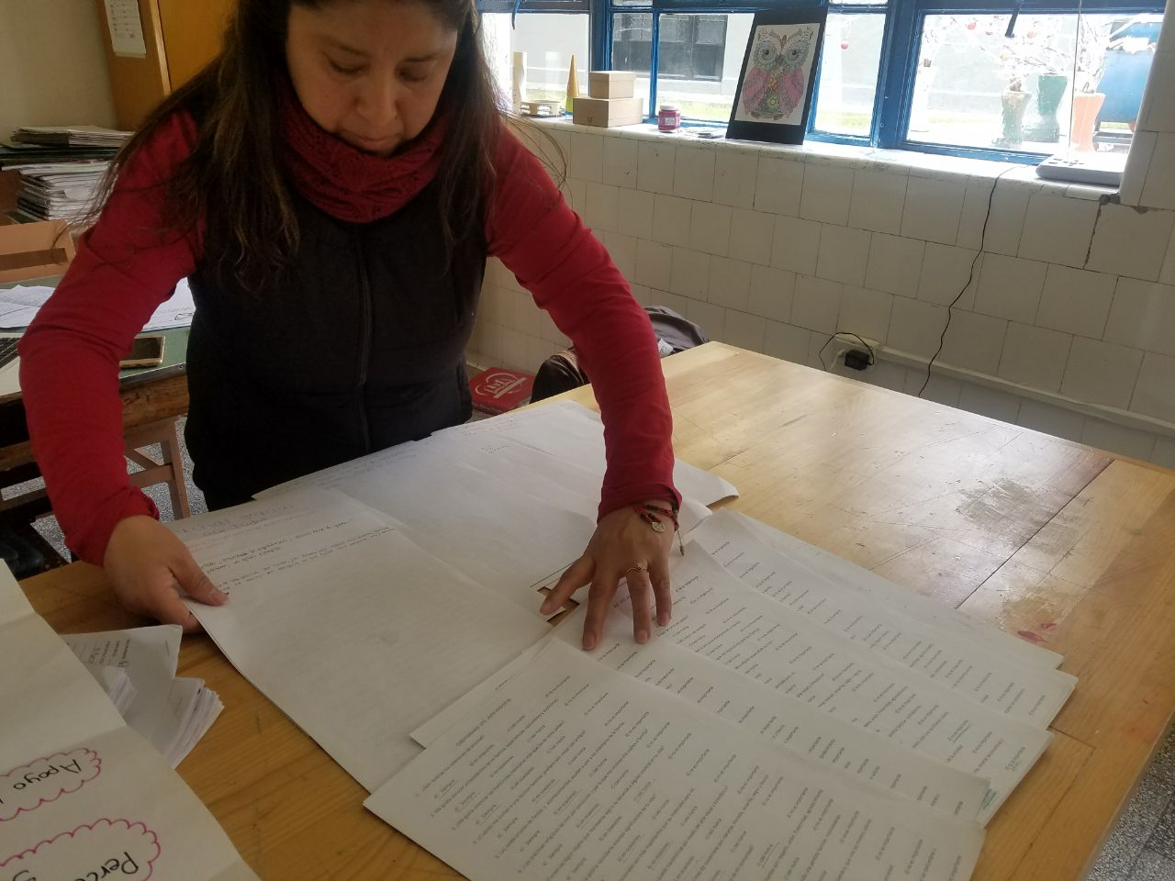
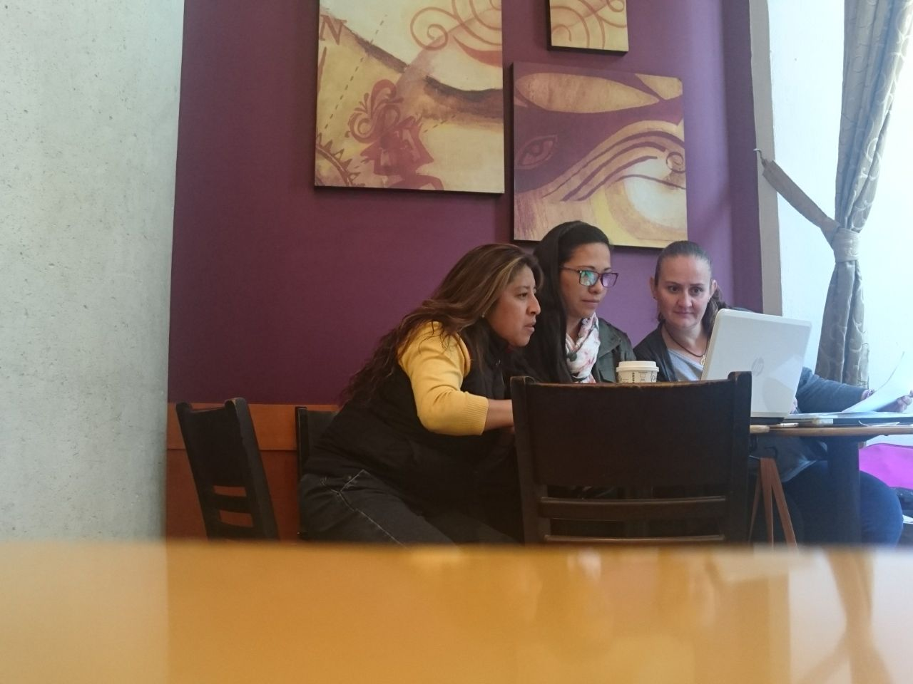
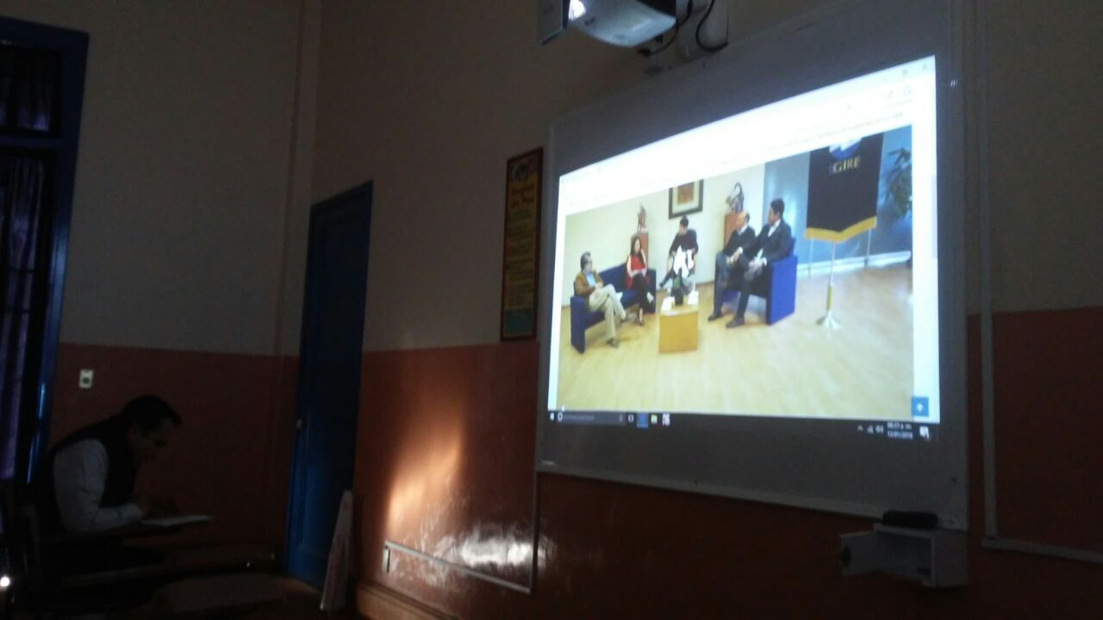
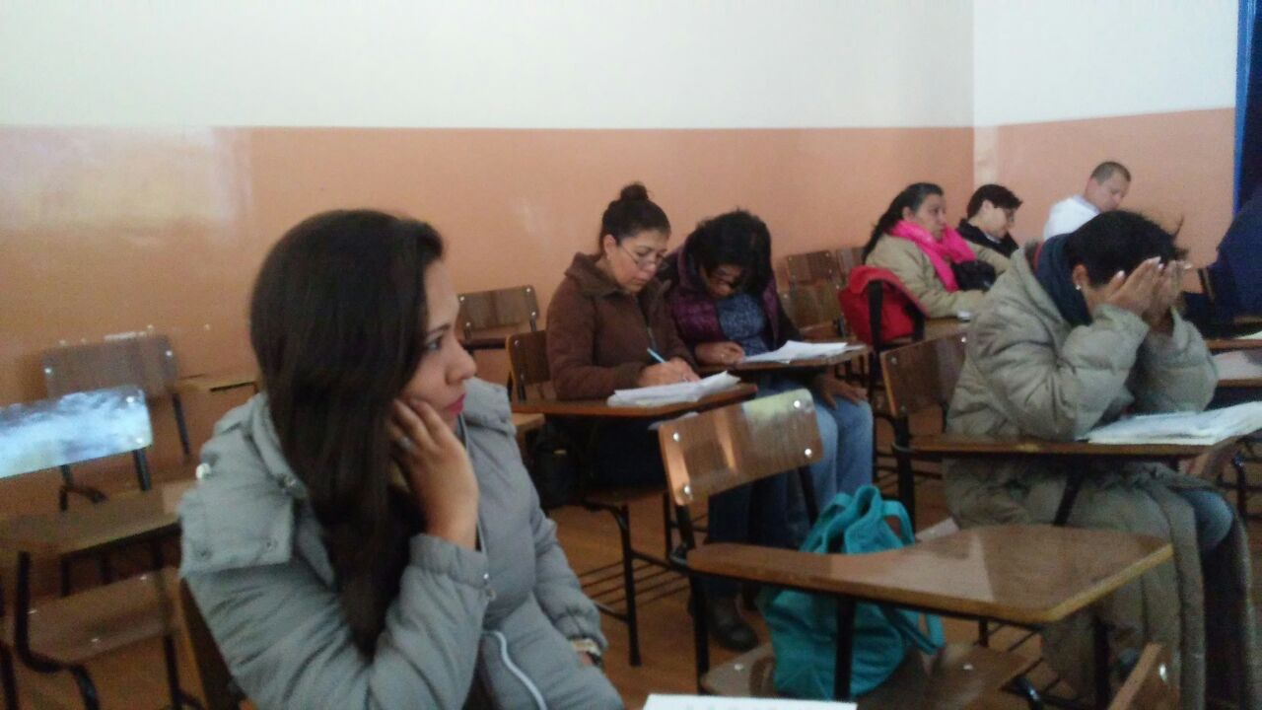
Producto 9. Fotografías de la sesión.

